Slide 1

Oblikovanje web stranica
Visoka škola za informacijske tehnologije
12. predavanje
Jurica Đurić struč. spec. ing. techn. inf.

Slide 2
Izrada kompleksnijeg web-a
Web server
Baza podataka
Forum
Oblikovanje web stranica

Slide 3
Web server
HTTP server
Lokalni
Online
Oblikovanje web stranica

Slide 4
Web server
Najpoznatiji HTTP serveri
Product | Vendor | Web Sites Hosted | Percent
Apache | Apache | 359,441,468 | 53.42%
IIS | Microsoft | 112,303,412 | 16.69%
nginx | NGINX, Inc. | 104,411,087 | 15.52%
GWS | Google | 23,029,260 | 3.42%
Oblikovanje web stranica

Slide 5
Apache
web server koji je odigrao veliku ulogu u početnom razvoju World Wide Web
2009. prvi web server koji je prešao 100 milijuna web stranica
Apache napravljen za Unix sustave
Radi na svim poznatijim sustavima - Linux, Solaris, OS X, Microsoft Windows
PHP
Oblikovanje web stranica

Slide 6
IIS
Internet Information Services – Microsoft
Unutar Windows-a
Podržava HTTP, HTTPS, FTP, FTPS, SMTP
ASP, ASP.NET
Oblikovanje web stranica

Slide 7
ASP ili PHP
Dinamičke web stranice
ASP – sličan Visual Basic-u, C#-u
PHP – sličan C-u
PHP je interpreterski jezik, ASP.NET je kompajlerski jezik
Oblikovanje web stranica

Slide 8
Prednosti PHP-a
Brže izvođenje
Manji troškovi (Open Source)
Bolje upravljanje iznimkama i GC-om
Fleksibilni sa bazama podataka
Oblikovanje web stranica

Slide 9
Prednosti ASP-a
Dostupna podrška
Korištenje poznatog sučelja (Visual Studio)
Podrška za višenitnost
Ugrađeni alati za izradu izvještaja (Crystal Reports)
Oblikovanje web stranica

Slide 10
Osnove PHP-a
PHP je PHP: Hypertext Preprocessor
PHP skripte se izvršavaju na serveru
PHP je besplatan za skidanje i korištenje
Sintaksa vrlo slična C-u
Oblikovanje web stranica

Slide 11
Osnove PHP-a
PHP datoteke mogu sadržavati tekst, HTML, JavaScript kôd i PHP kôd
PHP kôd se izvršava na serveru i rezultat se vraća pregledniku kao HTML
PHP datoteke imaju nastavak ".php"
Oblikovanje web stranica

Slide 12
Osnove PHP-a
PHP može dinamički generirati sadržaj stranice
PHP može kreirati, otvarati, čitati, pisati i zatvarati datoteke na serveru
PHP može prikupljati podatke iz forme
PHP može slati i primati cookie
PHP može dodavati, brisati ili modificirati podatke unutar baze podataka
PHP može ograničiti korisniku pristup određenim stranicama
PHP može kriptirati podatke
Oblikovanje web stranica

Slide 13
Osnove PHP-a
PHP skripta se može pisati bilo gdje unutar stranice
<!DOCTYPE html> <html> <body> <?php echo "VsiTe!"; ?> </body> </html>
Oblikovanje web stranica

Slide 14
Baza podataka
SQL Server
MySQL
PostgreSQL
Oblikovanje web stranica

Slide 15
SQL Server
Microsoft
RDMS – Relational Database Management System
Windows OS
Velike mogućnosti
Oblikovanje web stranica

Slide 16
MySQL
Jedna od najpopularnijih baza za web
Open source
Multiplatforna baza – Windows, Linux, Mac
Oblikovanje web stranica

Slide 17
PostgreSQL
ORDBMS – Object-Relational Database Management System
Open source
Multiplatforna baza – Windows, Linux, Mac
Oblikovanje web stranica

Slide 18
Instalacija web servera
Svaka komponenta posebno
Sve u jednom (WAMP, LAMP, MAMP, XAMPP, AMPPS) – web server, baza podataka, php i drugo
Oblikovanje web stranica

Slide 19
Forumi
Što je forum?
Zašto služe forumi?
Potreba za forumom
Oblikovanje web stranica

Slide 20
Osnove foruma
Administratori i moderatori
Članovi, korisnici
Pravila ponašanja
Oblikovanje web stranica

Slide 21
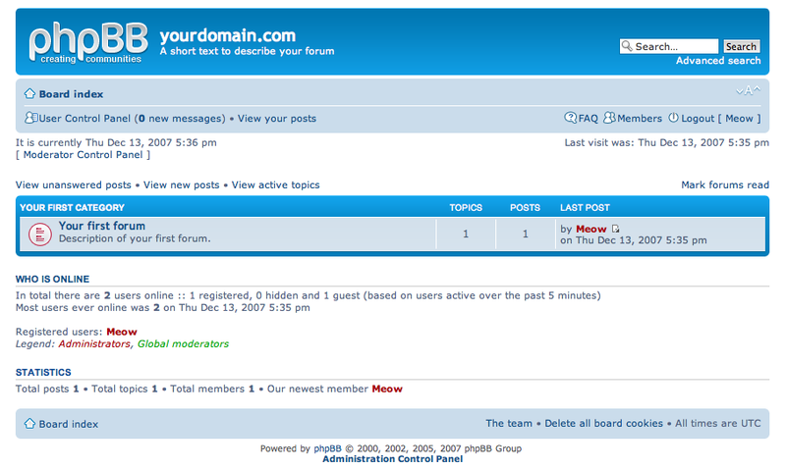
Forum
Najpoznatiji phpBB
Oblikovanje web stranica

Slide 22
Forum
Prilagodba foruma
Promjena izgleda
Promjena jezika
Oblikovanje web stranica

Slide 23
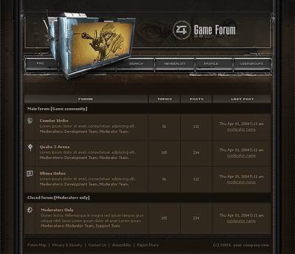
Forum
Oblikovanje web stranica

Slide 24
Kraj 12. predavanja
Hvala na pozornosti!
Oblikovanje web stranica

